Slide 1
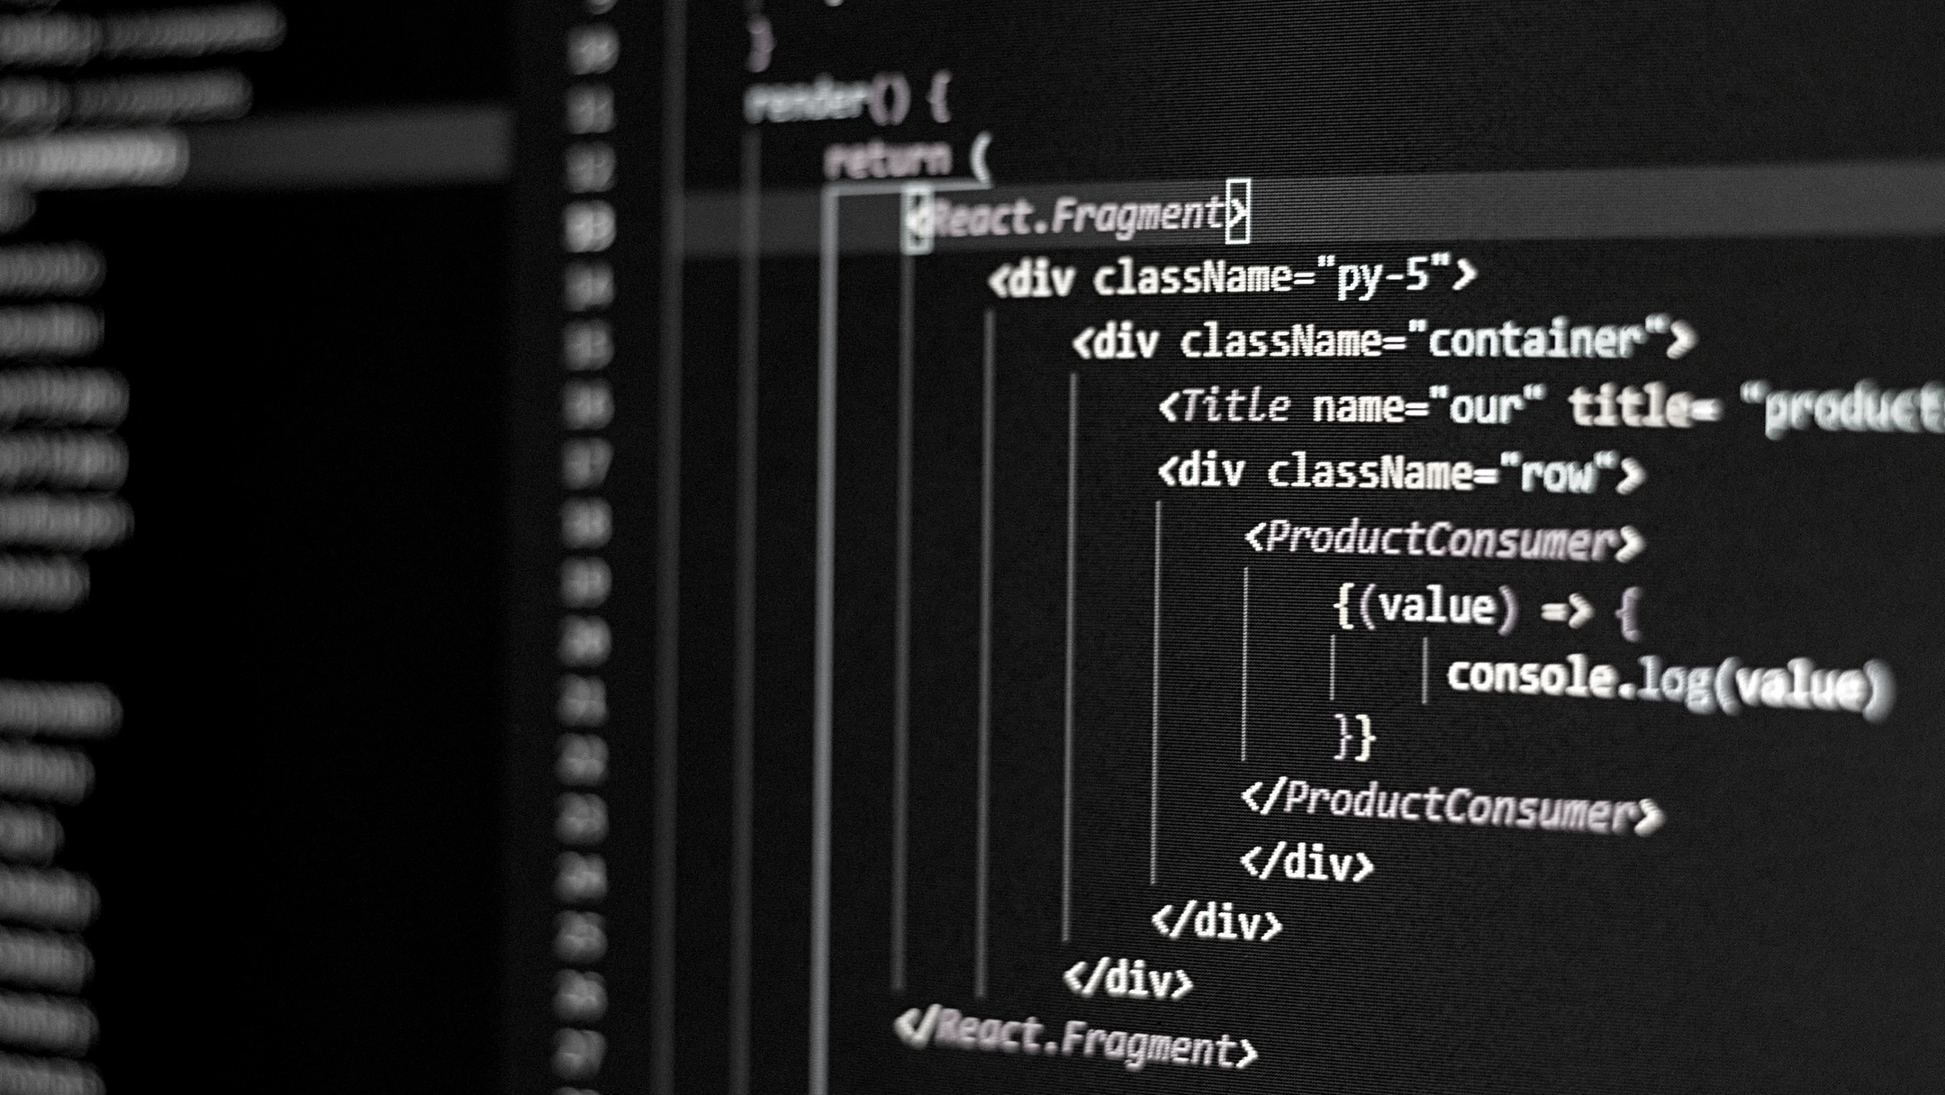
Proyecto
“Agenda Beauty Time”
Presentación Final Capstone

Slide 2
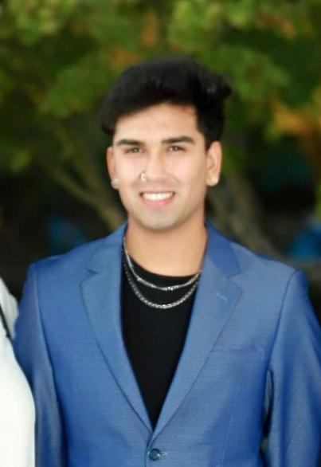
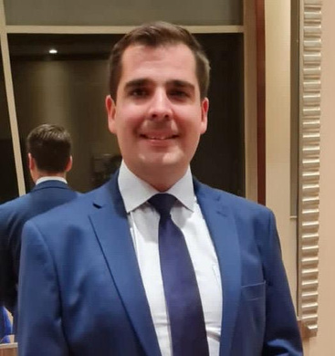
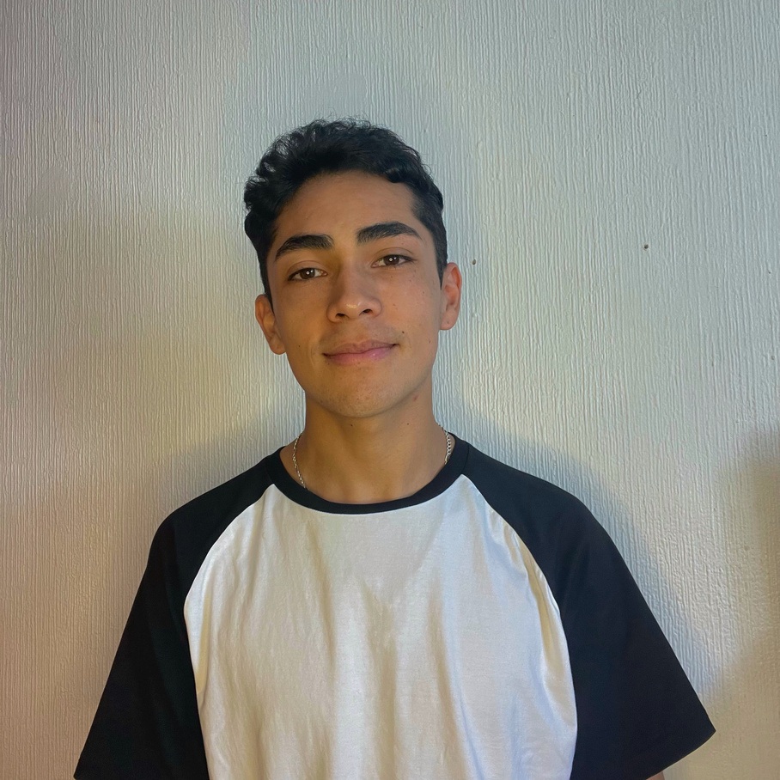
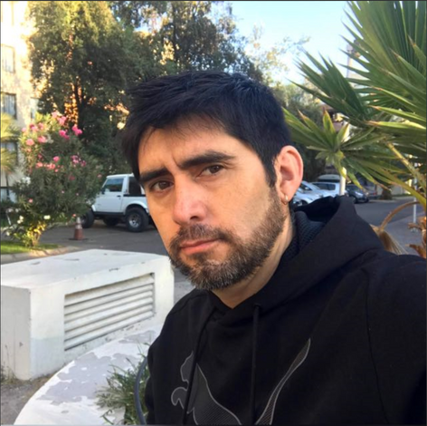

Equipo de Desarrollo
Group One Technologies
Patricio Romero
José Saldías
Marcelo Huichulef
Héctor Jaramillo
DevOps / QA / Scrum Master

Slide 3

Índice
de Contenidos
Descripción
Objetivo, alcances y limitaciones
Metodología de trabajo
Cronograma
Arquitectura del software
Modelo de datos
Tecnologías utilizadas
Resultados obtenidos
Obstáculos presentados durante el desarrollo
Demostración del proyecto
Preguntas de la comisión

Slide 4
Descripción del
Proyecto

Slide 5

Cliente: Capricho Divino - Salón de Belleza & Spa
Problemática:
Este cliente real, gestiona manualmente las reservas, ventas e inventario, generando ineficiencias, errores y una experiencia de cliente irregular, limitando su capacidad de crecimiento en un mercado competitivo.
Propuesta de Solución:
Implementar un sistema informático integral que ayude a gestionar el negocio optimizando la eficiencia operativa y mejorando la experiencia del cliente.

Slide 6
Objetivos
Alcances
Limitaciones

Slide 7

Objetivo General:
Automatizar y optimizar los procesos del negocio en tres meses, desarrollando un sistema web que permita dar solución a la problemática, con el cual se pretende alcanzar:
95% de adopción del sistema
98% de mejora de eficiencia operativa.​

Slide 8

Objetivos específicos:
Desarrollar sistema de Agenda Online.​​
Implementar un Marketplace, procesando un 98% de las ventas.
Integrar sistema de pagos en línea, procesando 95% de transacciones.​

Slide 9
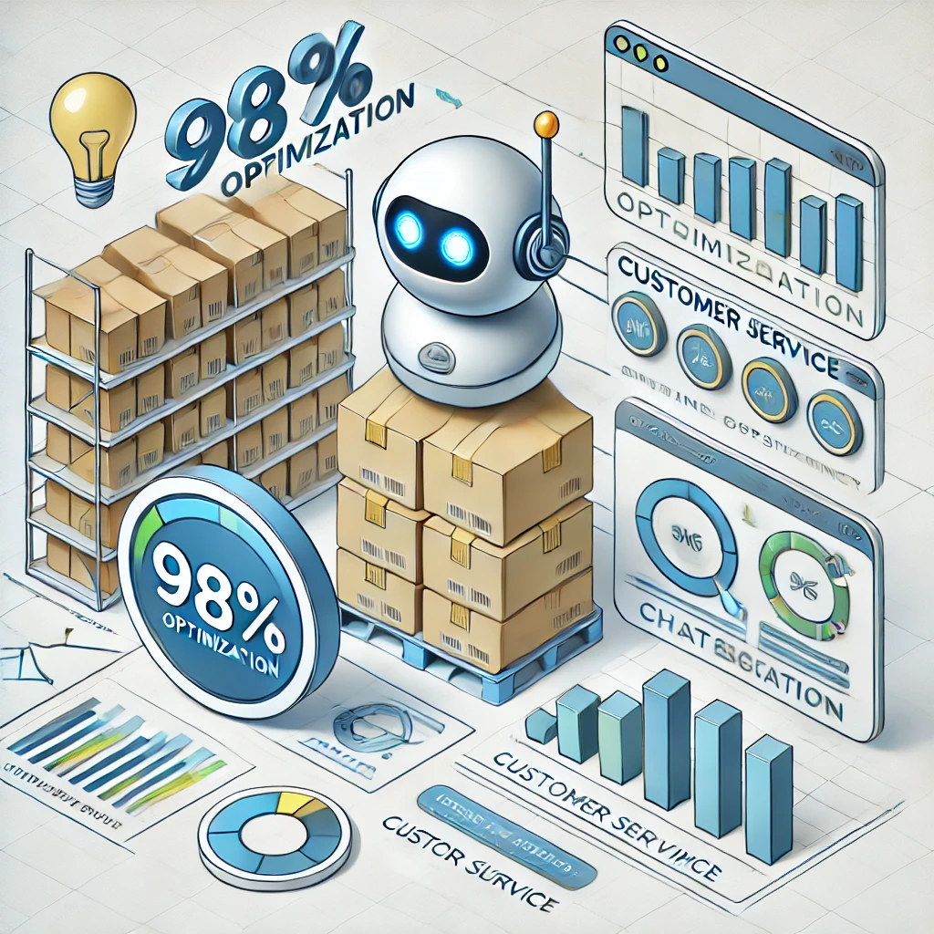
Objetivos específicos:
Optimizar control de inventario, alcanzando el 98% de optimización.
Incorporar un sistema semi automático de atención al cliente Online.
Desarrollar un sistema de reportes y estadísticas en tiempo real, mejorando la eficiencia operativa en un 98%.

Slide 10
Alcances:
Funcionalidades Integradas: Contará con módulos o apartados diferenciados para alcanzar los objetivos específicos.
Accesibilidad y Usabilidad: La plataforma web estará disponible el 98% del tiempo para el equipo y clientes.​
Mejora en la Experiencia del Cliente: Optimización de las interacciones con el cliente mediante recordatorios de citas y comunicaciones personalizadas.​​

Slide 11
Limitaciones:
Conexión a Internet: Se necesita una conexión estable para utilizarlo.​
Soporte Técnico: No se hace cargo de las mantenciones de equipamiento y redes.
Costos de Mantenimiento: Se prevé un costo mensual para actualizaciones, mantenimiento y mejoras futuras.
Datos Sensibles: El sistema no guarda datos de cuentas o tarjetas bancarias ni las claves de estas mismas.

Slide 12
Metodología de
Trabajo​

Slide 13
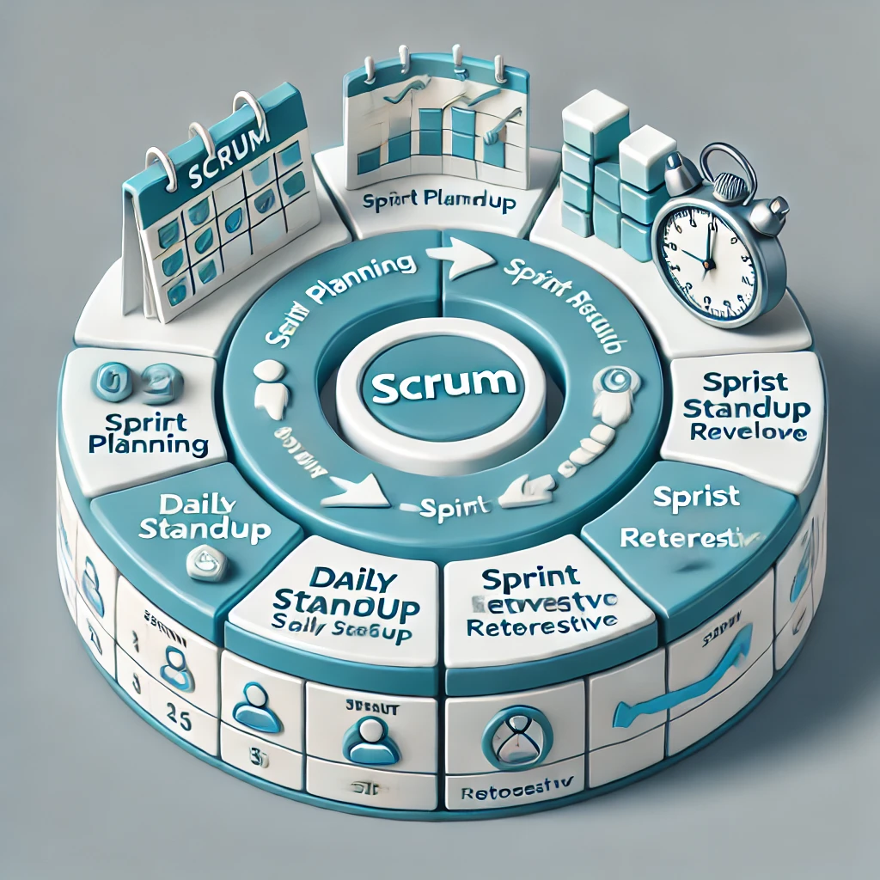
Estructura de Trabajo:
Metodología ágil Scrum, con Sprints de 2 semanas.
Roles:
Enfoque multifuncional del equipo, todos con roles flexibles como Scrum, QA y DevOps.
Etapas de Trabajo:
Sprints 1 y 2: Documentación, cronograma y Mockups.
Sprints 3 al 7: Desarrollo del Software.
Sprints 8 y 9: Entrega y Mantenimiento del sistema.

Slide 14
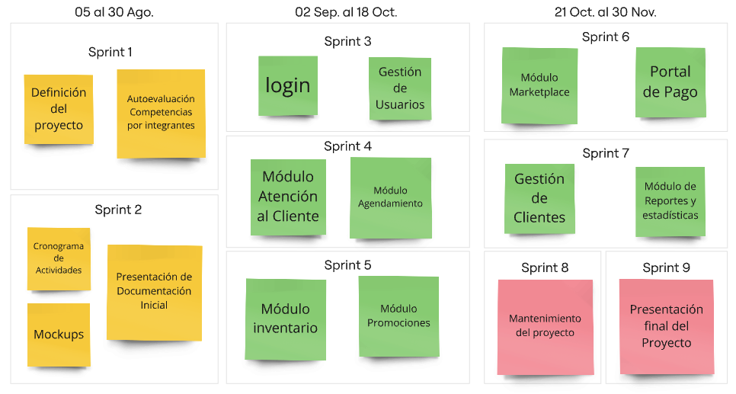
Cronograma de Desarrollo del Proyecto 2024

Slide 15
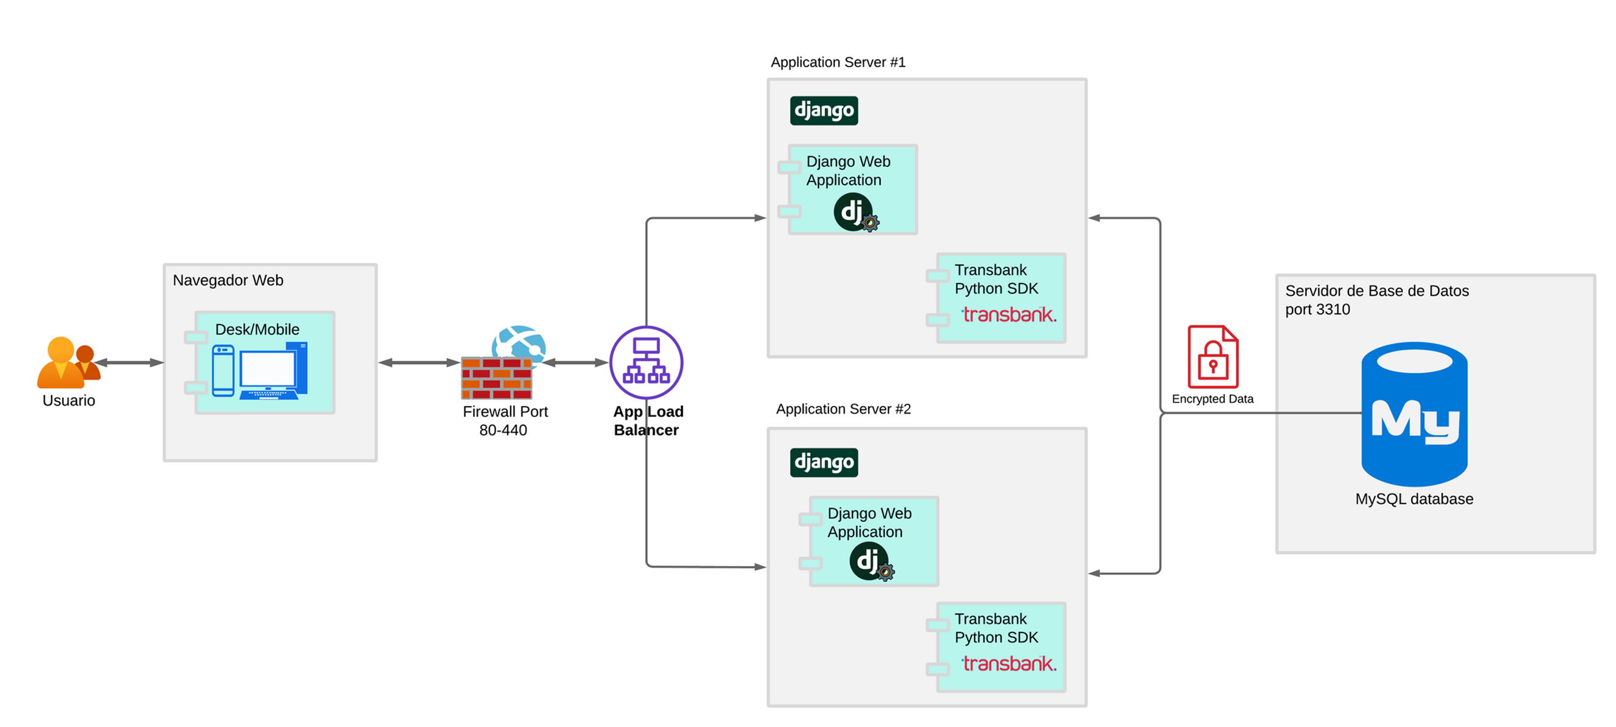
Arquitectura del Software

Slide 16
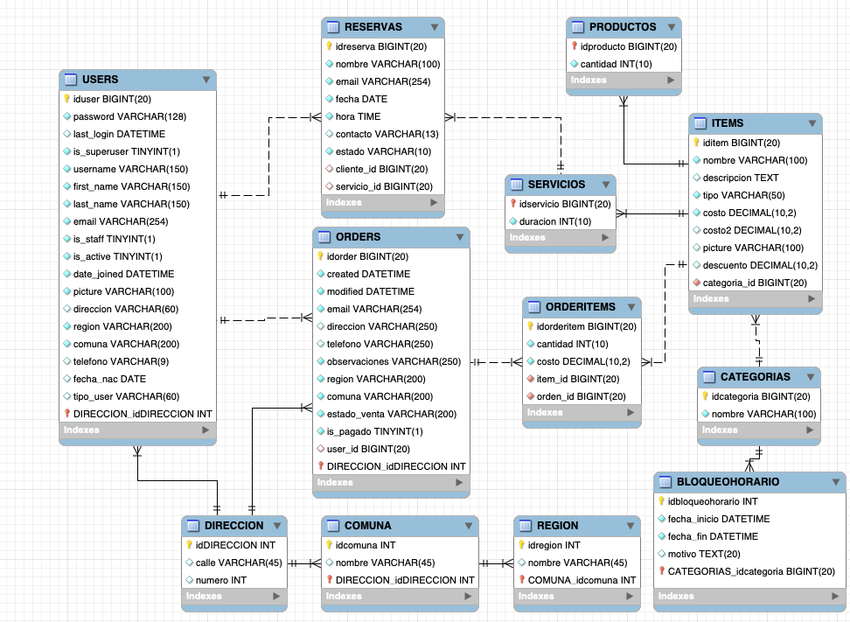
Modelado Entidad
Relación
3FN

Slide 17
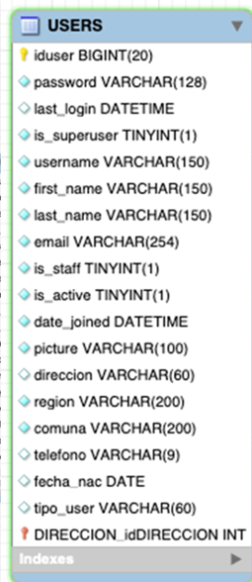
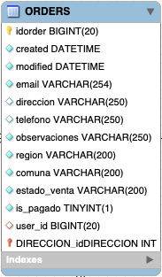
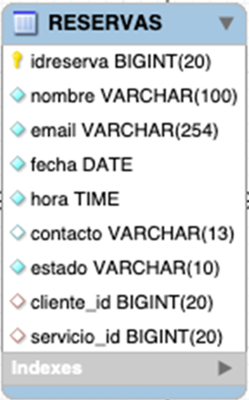
Modelado Entidad
Relación
3FN

Slide 18
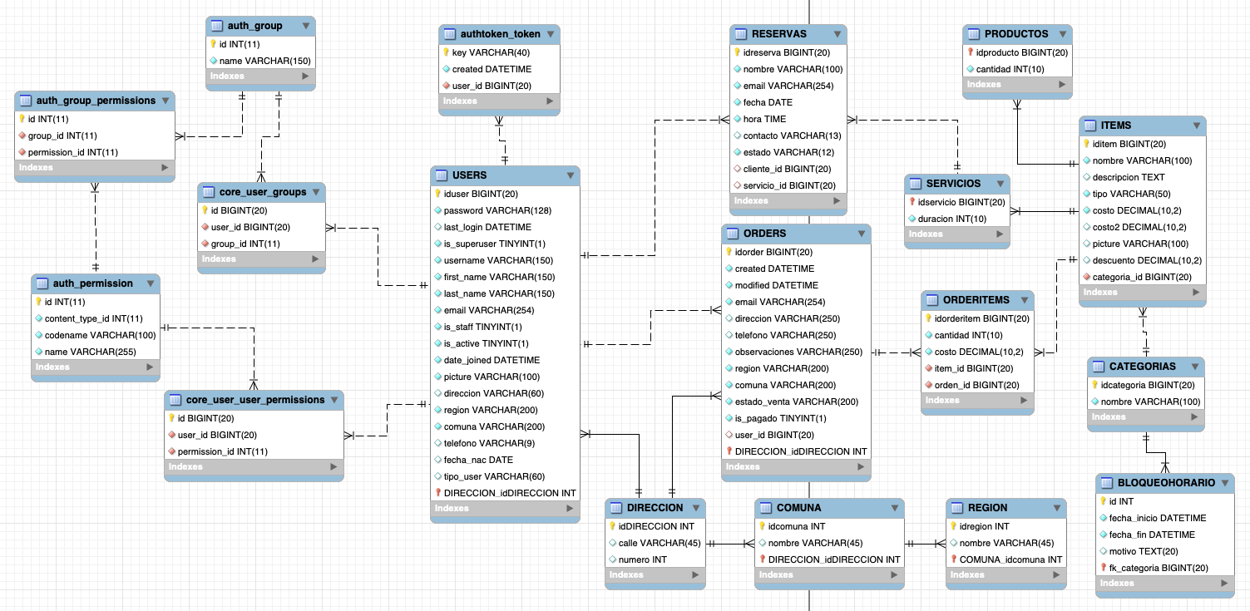

Slide 19




Tecnologías utilizadas
Estructurar, diseñar e interactuar con el usuario en conjunto bajo el framework Django.
Gestionar clientes, reservas, inventario y ventas.
Sistema de Autenticación de Django para gestionar accesos de usuario de forma segura.
Despliegue en Máquina virtual Debian 12 como entorno de prueba y simulación de servidor.

Slide 20
Obstáculos presentados durante el desarrollo
Obstáculo 1:
Integrar Google Calendar y Gmail en el sistema de agendamiento, requería que los usuarios inicien sesión en Google aparte del sistema afectando la usabilidad.
Solución:
Reemplazo de la API de Google con el plugin FullCalendar para la gestión de la agenda y el servidor SMTP de Django para envíos de correos, logrando una solución más local y directa.

Slide 21
Obstáculos presentados durante el desarrollo
Obstáculo 2:
En el módulo de gestión de clientes, se intentó usar Celery para el envío automático de correos, pero surgieron problemas de integración y ejecución.
Solución:
Reemplazar Celery con scripts Python ejecutables como comandos Django. Estos son ejecutados automáticamente gracias a diferentes cronjobs en el servidor Linux donde fue implementado el proyecto.

Slide 22
Resultados Obtenidos:
Desarrollo el proyecto en un 95% de funcionalidad de acuerdo con los siguientes puntos:
Gestión de reservas y sistema de agendamiento de servicios.
Página de reportes con índices para ayudar a la toma de decisiones.
Marketplace para venta online de productos.
Gestión de inventario y descuentos por sobre productos.
Gestión de usuarios.

Slide 23
Demostración del Resultado del Proyecto

Slide 24
Preguntas de la Comisión

